Slide 1

前端分享
基础篇
2017.08.30

Slide 2
CONTENT
一
前端基础
二
重绘与重排
三
代码与性能优化
四
动效
五
华师微视项目技术分享
六
Sublime text

Slide 3
前端基础

Slide 4


前端基础

Slide 5
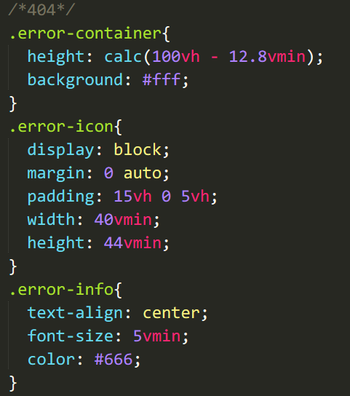
CSS新单位
vw (viewport width)
浏览器窗口宽度的1%。
vh (viewport height)
同上，只不过用来描述高度。
vmin and vmax
设置介于vh和vw之间的最大最小值。

Slide 6
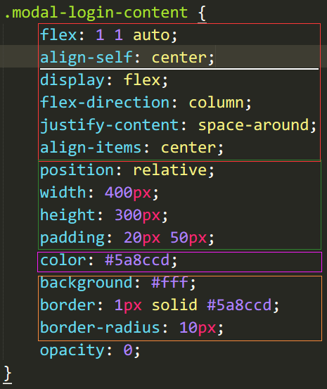
CSS书写顺序
1. 位置属性
position, top, right, z-index, display, float等 2. 大小
width, height, margin, padding 3. 文字系列
font, line-height, letter-spacing, color, text-align 4. 背景
background, border等 5. 其他
animation, transition等

Slide 7
更多
Flex 布局教程：语法篇
http://www.ruanyifeng.com/blog/2015/07/flex-grammar.html?utm_source=tuicool
CSS参考手册
http://www.css88.com/book/css/css3-quicksearch.htm
22个必备的CSS小技巧
https://segmentfault.com/a/1190000005863953

Slide 8
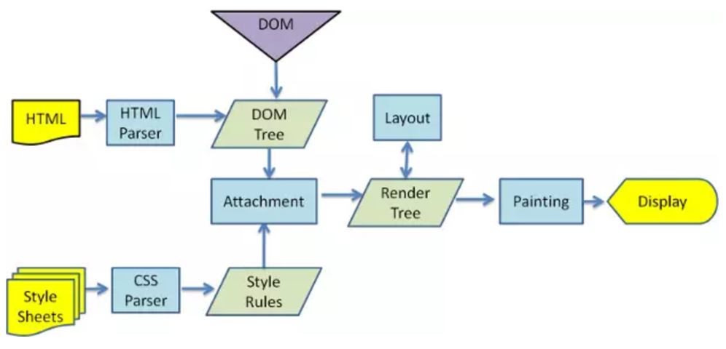
浏览器的工作流程
浏览器加载一个HTML页面后进行如下操作：
1. 解析HTML —> 构建DOM树
2. 加载样式 —> 解析样式 —> 构建样式规则树
3. 加载javascript —> 执行javascript代码
4. 把DOM树和样式规则树匹配构建渲染树
5. 计算元素位置进行布局
6. 绘制
以Webkit引擎的工作流程为例

Slide 9
浏览器的重绘与重排
交互效果通常会产生一系列的浏览器重绘(redraw)和重排(reflow)，需要付出高昂的性能代价。
渲染树的每个节点都有大小和边距等属性，类似于盒子模型。当渲染树构建完成后，浏览器就可以将元素放置到正确的位置了，再根据渲染树节点的样式属性绘制出页面。
由于浏览器的流布局，对渲染树的计算通常只需要遍历一次就可以完成。但table及其内部元素除外，它可能需要多次计算才能确定好其在渲染树中节点的属性，通常要花3倍于同等元素的时间。这也是为什么我们要避免使用table做布局的一个原因。

Slide 10
重绘(redraw)
重绘是一个元素外观的改变所触发的浏览器行为，例如改变visibility、outline、背景色等属性。
浏览器会根据元素的新属性重新绘制，使元素呈现新的外观。
重绘不会带来重新布局，并不一定伴随重排。
每次重排，必然会导致重绘。

Slide 11
重排(reflow)
重排是更明显的一种改变，可以理解为渲染树需要重新计算。
1. DOM元素的几何属性变化
当DOM元素的几何属性变化时，渲染树中的相关节点就会失效，浏览器会根据DOM元素的变化重新构建渲染树中失效的节点。之后，会根据新的渲染树重新绘制这部分页面。而且，当前元素的重排也许会带来相关元素的重排。重排一定会引起浏览器的重绘，一个元素的重排通常会带来一系 列的反应，甚至触发整个文档的重排和重绘，性能代价是高昂的。
2. DOM树的结构变化
当DOM树的结构变化时，例如节点的增减、移动等，也会触发重排。
3. 获取某些属性
浏览器引擎可能会针对重排做了优化。
此外，改变元素的一些样式，调整浏览器窗口大小等等也都将触发重排。

Slide 12
最小化重排和重绘
重排和重绘是DOM编程中耗能的主要原因之一，平时涉及DOM编程时可以参考以下几点：
1. 将多次改变样式属性的操作合并成一次操作。
2. 将需要多次重排的元素，position属性设为absolute或fixed，这样此元素就脱离了文档流，它的变化不会影响到其他元素。例如有动画效果的元素就最好设置为绝对定位。
3. 在内存中多次操作节点，完成后再添加到文档中去。
4. 由于display属性为none的元素不在渲染树中，对隐藏的元素操作不会引发其他元素的重排。如果要对一个元素进行复杂的操作时，可以先隐藏它，操作完成后再显示。这样只在隐藏和显示时触发2次重排。
5. 在需要经常获取那些引起浏览器重排的属性值时，要缓存到变量。

Slide 13
代码与性能优化
生成一个网页大致需要如下步骤
1. HTML代码转化成DOM
2. CSS代码转化成CSSOM（CSS Object Model）
3. 结合DOM和CSSOM，生成一棵渲染树（包含每个节点的视觉信息）
4. 生成布局（layout），即将所有渲染树的所有节点进行平面合成
5. 将布局绘制（paint）在屏幕上
1,2,3非常快，所以我们想要提高性能，4就显得难能珍贵了

Slide 14
jQuery选择器
在jquery中，你可以用多种选择器，选择同一个网页元素。
每种选择器的性能是不一样的，你应该了解它们的性能差异。
ID > Tag > Class
ID 选择器是速度最快的，这主要是因为它使用 JavaScript 的内置函数 getElementById()；
其次是类型选择器，因为它使用 JavaScript 的内置函数 getElementsByTag()；
速度最慢的是 Class 选择器，其需要通过解析 HTML 文档树，并且需要在浏览器内核外递归，这种递归遍历是无法被优化的。

Slide 15
jQuery选择器性能分析
1. $parent.find('.child')
2. $('.child', $parent)
3. $('.child', $('#parent'))
4. $parent.children('.child')
5. $('#parent > .child')
6. $('#parent .child')

Slide 16
(1) $parent.find('.child') 这条是最快的语句。.find()方法会调用浏览器的原生方法（getElementById，getElementByName，getElementByTagName等等），所以速度较快。
(2) $('.child', $parent) 这条语句的意思是，给定一个DOM对象，然后从中选择一个子元素。jQuery会自动把这条语句转成$.parent.find('child')，这会导致一定的性能损失。它比最快的形式慢了5%-10%。 (3) $('.child', $('#parent')) jQuery内部会将这条语句转成$('#parent').find('.child')，比最快的形式慢了23%。 (4) $parent.children('.child') 这条语句在jQuery内部，会使用$.sibling()和javascript的nextSibling()方法，一个个遍历节点。它比最快的形式大约慢50%。 (5) $('#parent > .child') jQuery内部使用Sizzle引擎，处理各种选择器。Sizzle引擎的选择顺序是从右到左，所以这条语句是先选.child，然后再一个个过滤出父元素#parent，这导致它比最快的形式大约慢70%。 (6) $('#parent .child') 这条语句与上一条是同样的情况。但是，上一条只选择直接的子元素，这一条可以于选择多级子元素，所以它的速度更慢，大概比最快的形式慢了77%。 所以，最佳选择是$parent.find('.child')。而且，由于$parent往往在前面的操作已经生成，jQuery会进行缓存，所以进一步加快了执行速度。
jQuery选择器性能分析
1. $parent.find('.child')
2. $('.child', $parent)
3. $('.child', $('#parent'))
4. $parent.children('.child')
5. $('#parent > .child')
6. $('#parent .child')

Slide 17
jQuery代码建议
1. 缓存变量
DOM遍历是昂贵的，所以尽量将会重用的元素缓存。
2. 避免全局变量
jQuery与javascript一样，一般来说,最好确保你的变量在函数作用域内。
3. 使用匈牙利命名法
在变量前加$前缀，便于识别出jQuery对象。
4. 优化选择符
例如，Id选择符应该是唯一的，所以没有必要添加额外的选择符。
5. 事件的委托处理（Event Delegation） javascript的事件模型，采用”冒泡”模式，即子元素的事件会逐级向上”冒泡”，成为父元素的事件。

Slide 18
更多
高效的jQuery代码编写技巧总结
https://www.ctolib.com/topics-101800.html
HTML编码规范建议
https://segmentfault.com/a/1190000009954345
CSS编码规范建议
https://segmentfault.com/a/1190000009951469
Javascript编码规范建议
https://segmentfault.com/a/1190000009964593

Slide 19
移动端
移动端定义字体的代码
font-family: "Helvetica Neue", Helvetica;
ios端触摸时，会出现一个半透明灰色遮罩
-webkit-tap-highlight-color: rgba(0,0,0,0);
禁止 iOS 弹出各种操作窗口 -webkit-touch-callout: none;
上下拉动滚动条时卡顿、慢
overflow-scrolling: touch;
IOS设备输入框默认内阴影 -webkit-appearance: none;

Slide 20
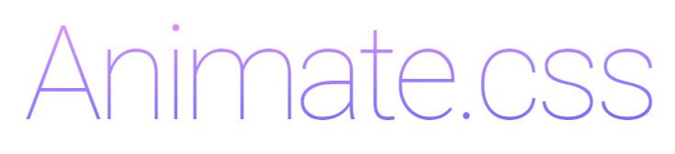

动效

Slide 21


华师微视项目技术分享

Slide 22
其他
Input避免放在position: fixed中；
减少多级可滚动嵌套；（video）
懒加载、预加载

Slide 23
Sublime text
快捷键
http://www.cnblogs.com/huliang56/p/6260758.html
插件
http://www.cnblogs.com/huliang56/p/6260774.html

Slide 24
Thank you

